Slide 1
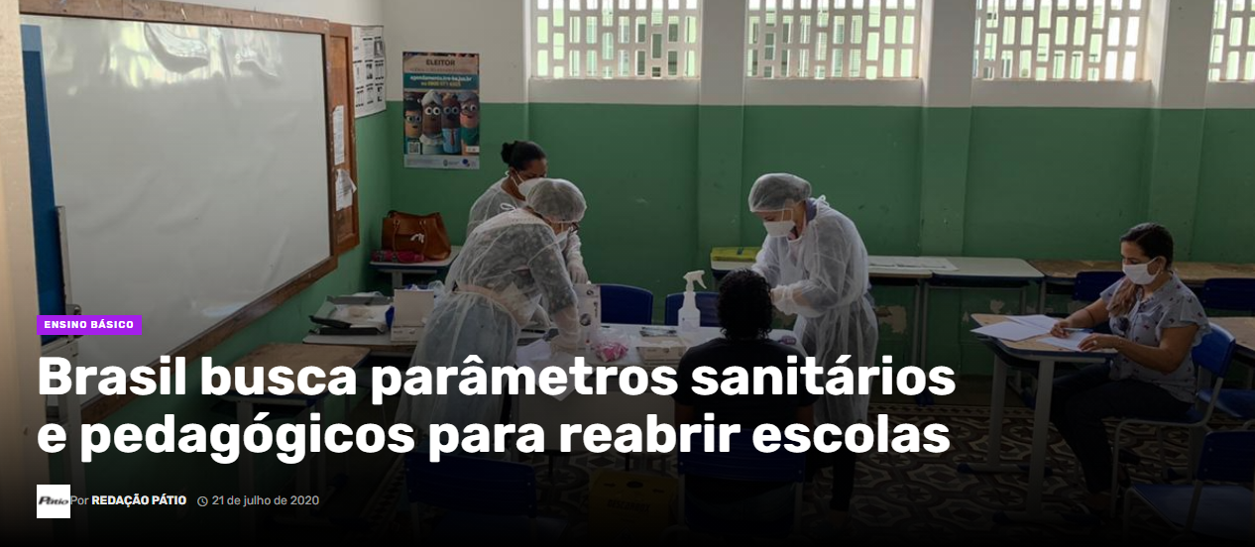
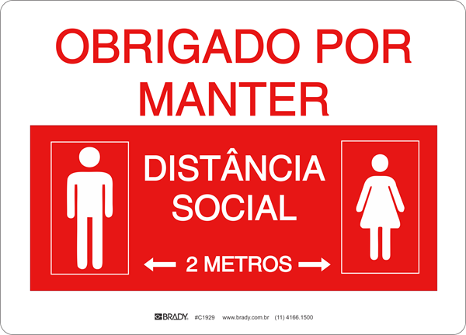
FORMULÁRIO DE VISITAS – CEDDH
6. ORGANIZAÇÃO DO ESPAÇO FÍSICO

Slide 2
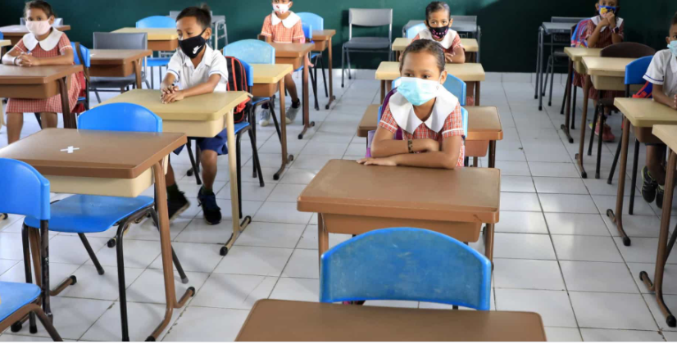
6.1. Organizar espaços para que alunos e professores mantenham uma distância mínima de 1,5 metro (um metro e meio) entre eles e as demais pessoas em todas as atividades presenciais.
Sala de aula;
Laborató
rios;
Refeitórios
1,50m

Slide 3
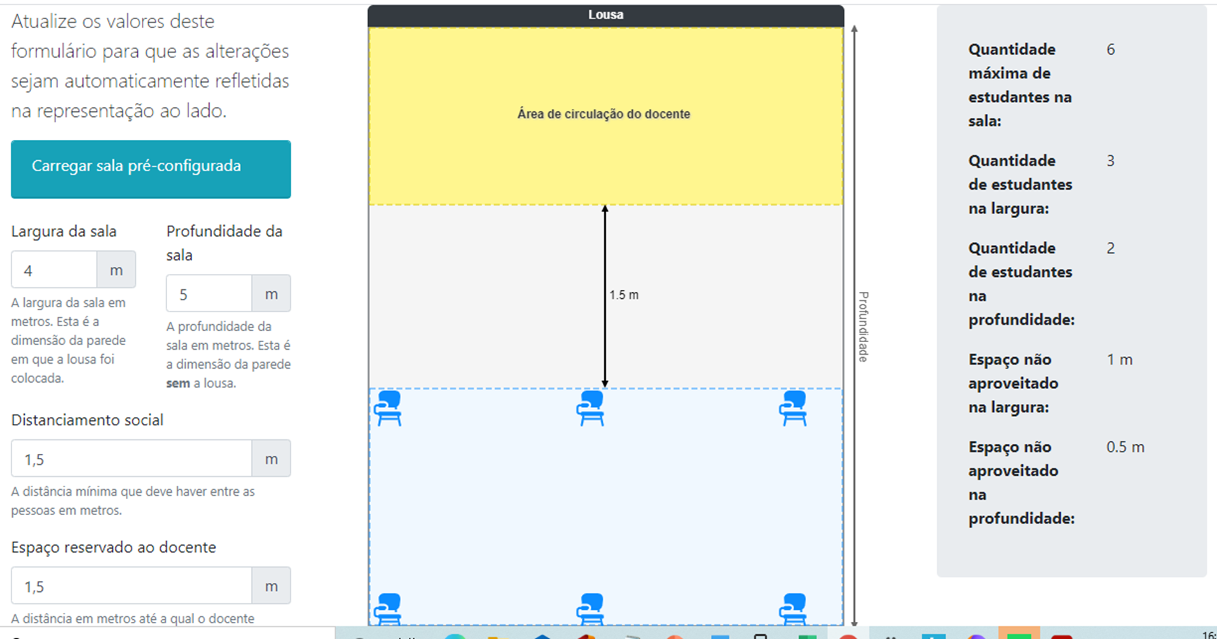
Algumas formulas de calcular: https://www.fe.unicamp.br/salas/

Slide 4
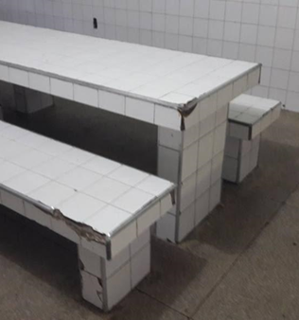
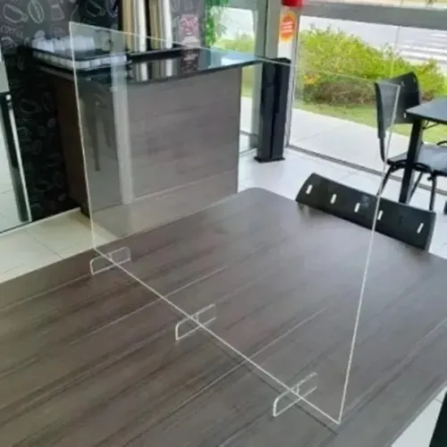
Refeitório!!!
O aluno vai tirar a máscara!!!
O distanciamento deve ser maior!
De 2,00m?
Não está definido
no protocolo

Slide 5
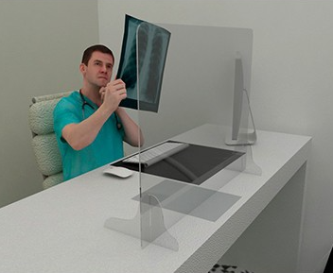
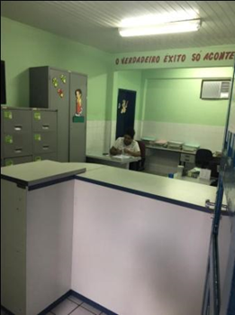
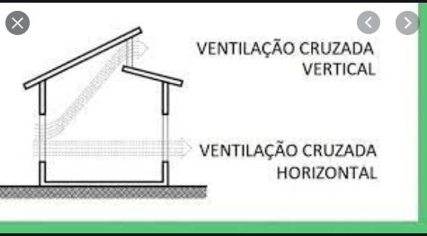
6.2. Garantir que os ambientes estejam o mais arejado possível, especialmente os laboratórios e salas de aula, realizando a atividade educacional em áreas abertas sempre que for viável.
Proteção acrílica
para o servidor
Nestas salas
pequenas
A ventilação é bem
prejudicada!
Muitas sem janela

Slide 6
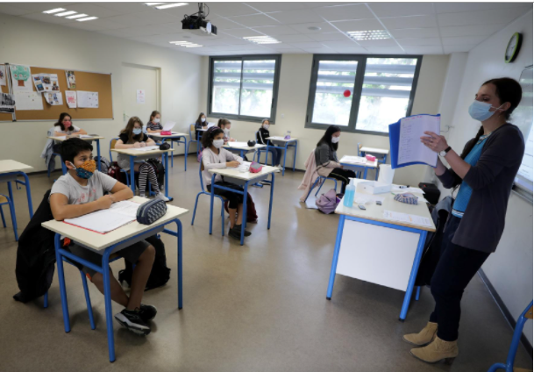
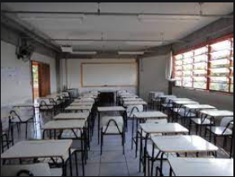
6.2. Garantir que os ambientes estejam o mais arejado possível, especialmente os laboratórios e salas de aula, realizando a atividade educacional em áreas abertas sempre que for viável.
6.3. Assegurar que os sistemas de ventilação funcionem corretamente e aumentar a circulação do ar externo o máximo possível, por exemplo, abrindo janelas e portas. Aonde for necessário manter o uso de aparelhos de ar-condicionado, limpar filtros diariamente.

Slide 7
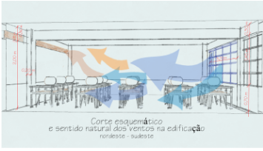

Slide 8
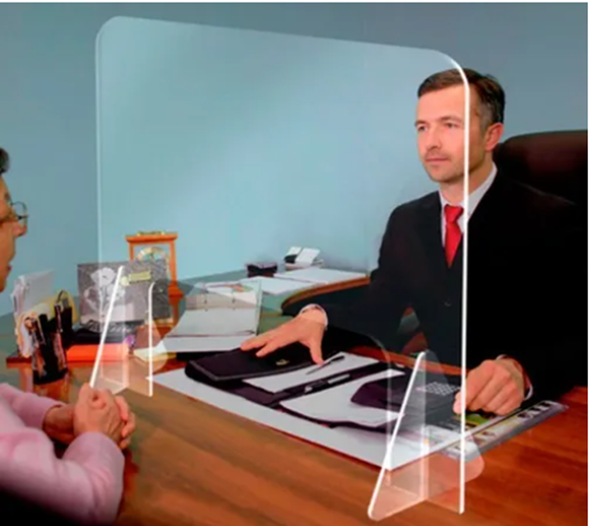
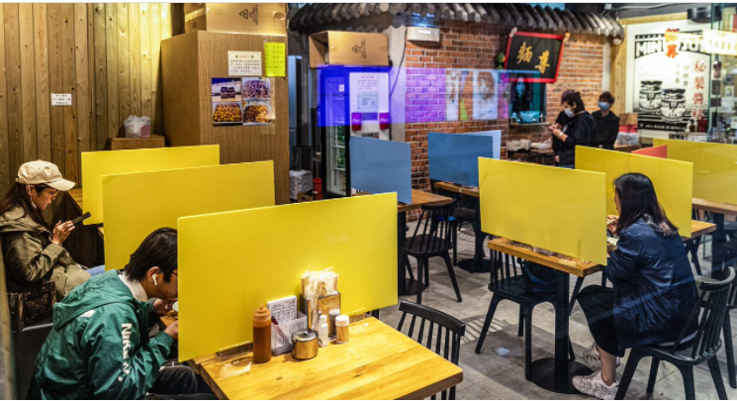
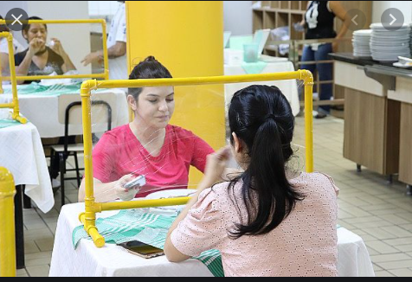
6.4. Adicionar barreiras físicas, como telas flexíveis de plástico, ou intercalar a utilização dos espaços, tal como as pias dos banheiros, quando as estruturas não permitem distanciamento mínimo de 1,5 metro (um metro e meio) de distância.

Slide 9
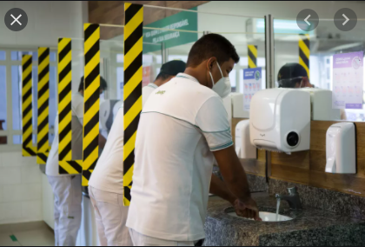
6.4. Adicionar barreiras físicas, como telas flexíveis de plástico, ou intercalar a utilização dos espaços, tal como as pias dos banheiros, quando as estruturas não permitem distanciamento mínimo de 1,5 metro (um metro e meio) de distância.
6.5. Fechar espaços de uso comum não necessários para a realização das aulas, sempre que possível. Caso não seja viável, intercalar o uso e limpar e desinfetar entre as utilizações. Espaços dedicados às atividades lúdicas devem permanecer fechados. (salas de dança, brinquedoteca, biblioteca ?)
6.6. Restringir o uso de elevadores a 1/3 (um terço) de sua capacidade e priorizar seu uso apenas por pessoas com dificuldades de mobilidade. Realizar a higienização frequente dos botões de acionamento.

Slide 10
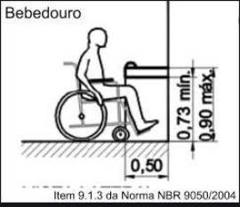
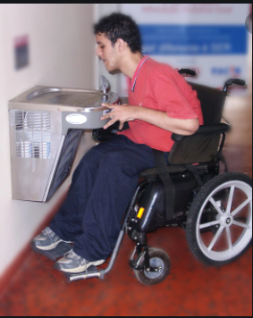
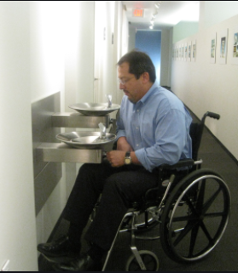
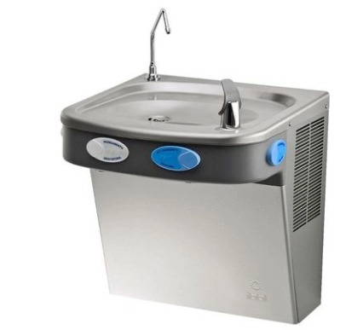
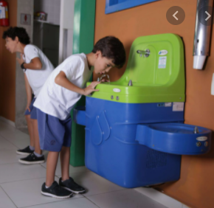
6.7. Adaptar bebedouros para uso somente como forma de encher garrafas pessoais. Disponibilizar álcool em gel 70% próximo a todos os bebedouros para possibilitar a limpeza de mãos antes e após a utilização. Deve ser priorizado e estimulado o uso de garrafas individuais, identificadas com nome e sobrenome, e disponibilizar copos ou garrafas com tampa, descartáveis ou não, para os alunos que não tiverem os materiais.

Slide 11
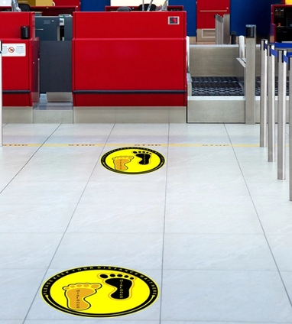
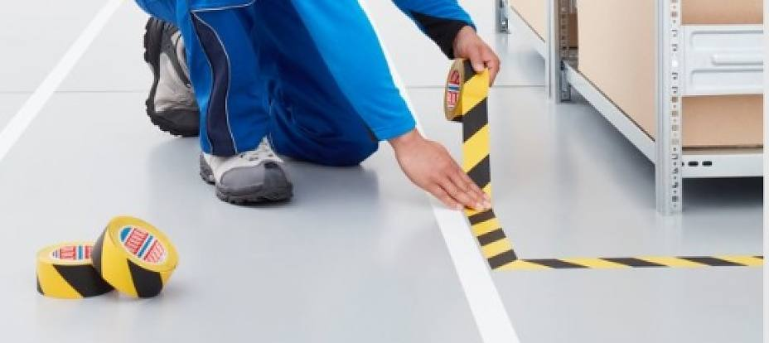
6.8. Disponibilizar álcool em gel 70% em ambientes comuns e quando necessário, instalar pias com água e sabão, especialmente para acesso a crianças menores de 5 anos e pessoas com deficiência. Deve-se ter um cuidado especial com o álcool, mantendo-o fora do alcance das crianças objetivando a segurança do corpo discente no ambiente da educação infantil.
6.9. Fornecer guias físicos, como fita adesiva no chão ou nas calçadas e placas nas paredes, para organizar o fluxo de pessoas e priorizar sentido único, garantindo que profissionais e alunos permaneçam pelo menos 2 (dois) metros afastados nas filas e locais com maior movimentação de pessoas.

Slide 12
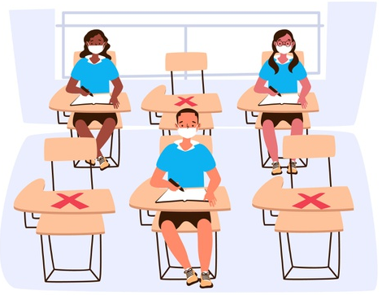
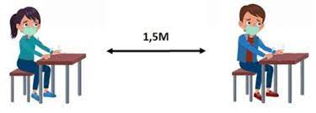
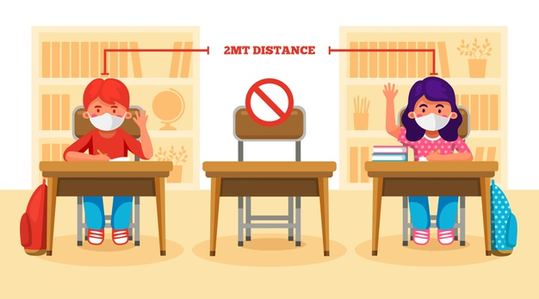
6.10. Realizar a marcação de lugares nas salas de aula e recepção, refeitórios e outros espaços coletivos, para minimizar a movimentação durante almoço e intervalos.
Lembrando que deve ser deixado 80cm para circulação entre as carteiras, pois os alunos estão carregando mochila

Slide 13
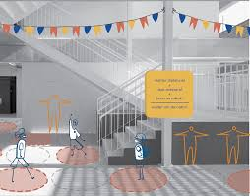
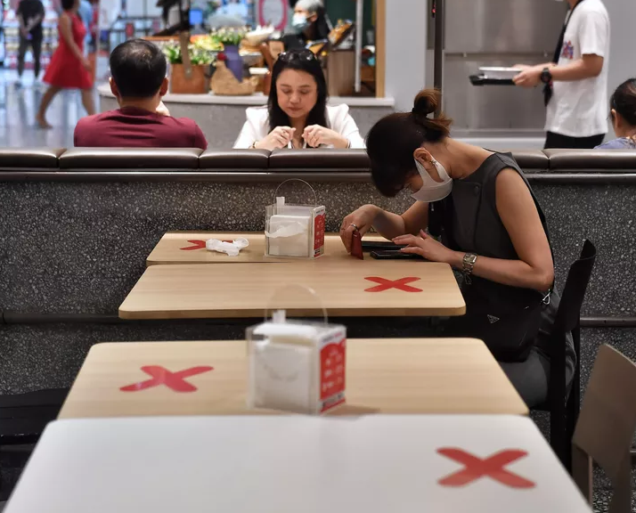
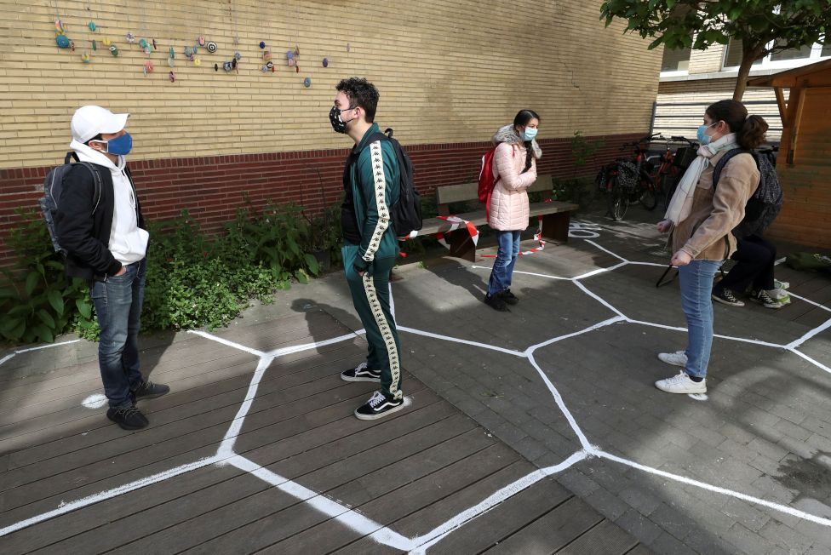
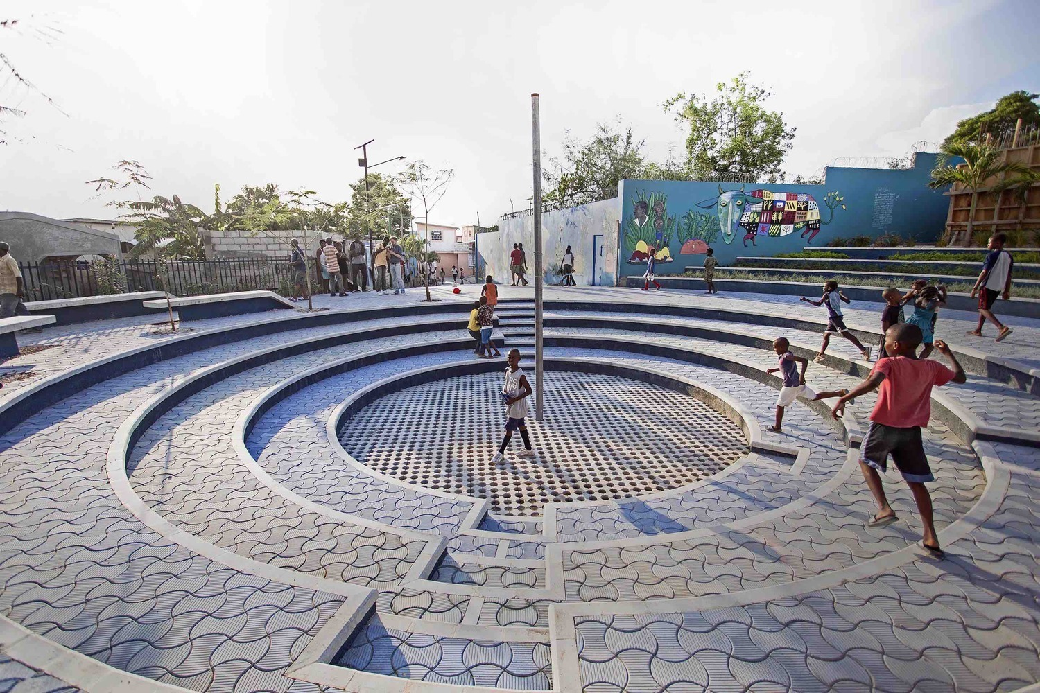
6.10. Realizar a marcação de lugares nas salas de aula e recepção, refeitórios e outros espaços coletivos, para minimizar a movimentação durante almoço e intervalos.
Importante para os alunos terem parâmetro de medida
1,00M
2,00M

Slide 14
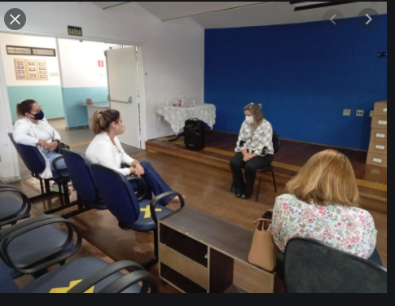
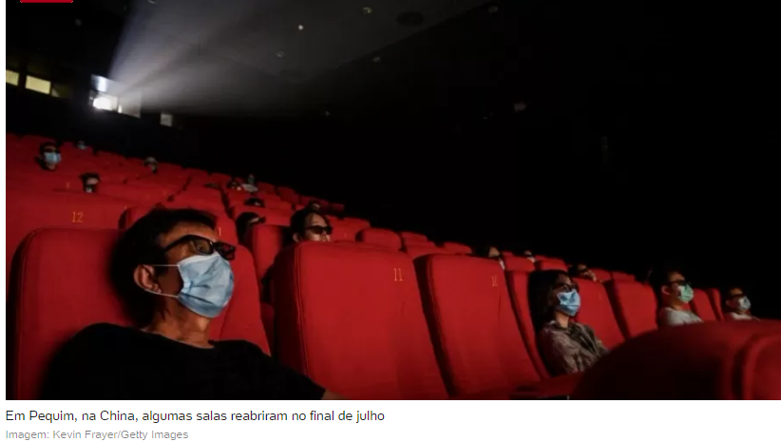
6.11. No caso de uso de auditórios ou outros espaços com assentos fixos, restringir a lotação máxima a 30% (trinta por cento) da capacidade, respeitando a distância mínima de 1,5m (um metro e meio) entre os assentos.

Slide 15
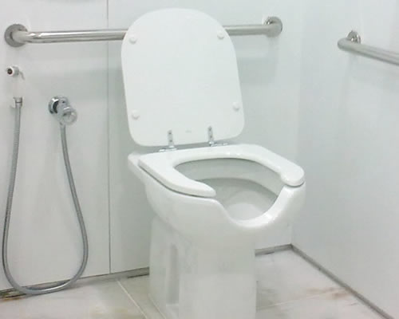
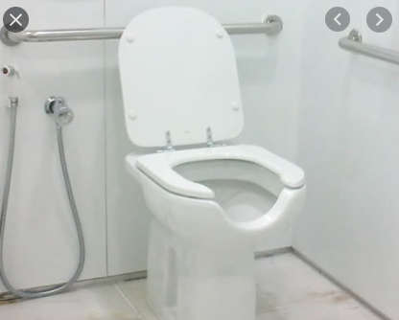
Não está no formulário, mas coloco a questão sobre a existência ou não de sanitário acessível.
80cm

Slide 16
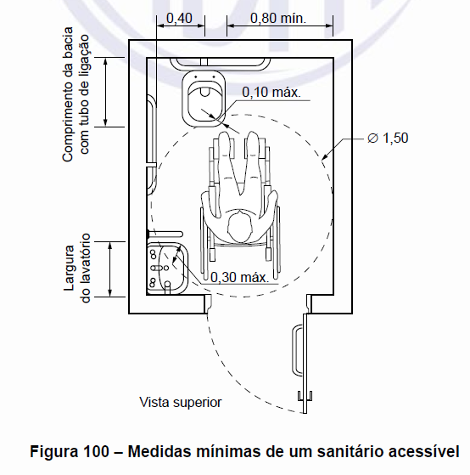
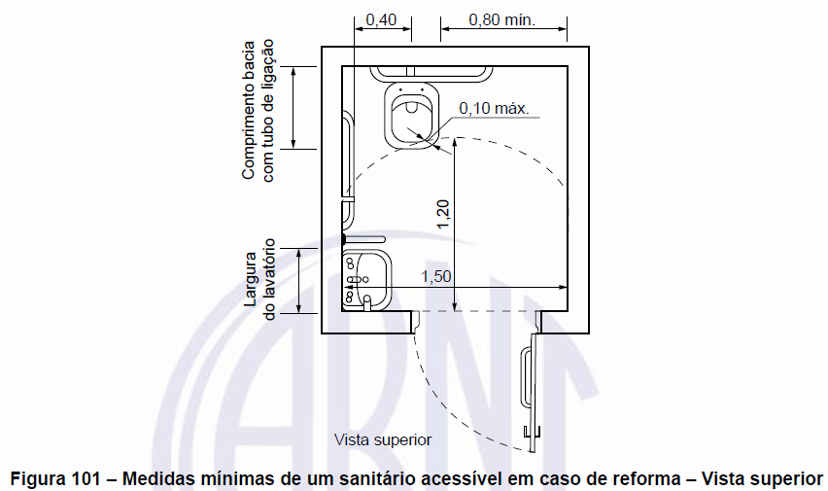
Sanitário acessível (o direito a volta às aulas está garantido para PcD)

Slide 17
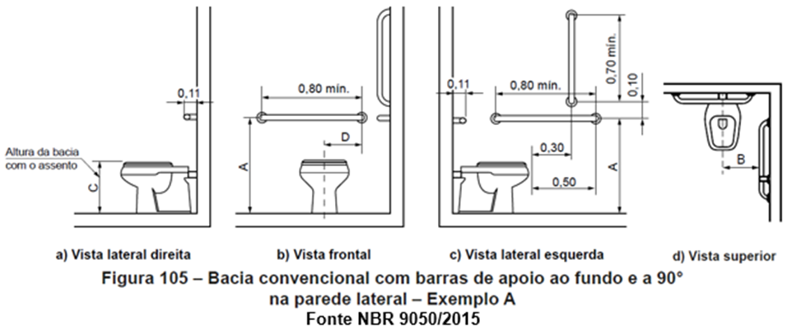
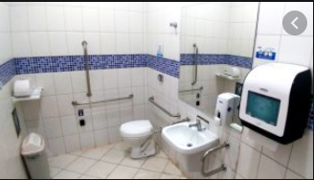
Não está no formulário, mas coloco a questão sobre a existência
ou não de
sanitário acessível.

Slide 18
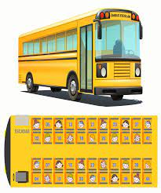
5. TRANSPORTE
10.5. Cada instituição de ensino deverá ter seu próprio protocolo adaptado à sua realidade e garantindo o cumprimento das normas previstas nos Protocolos Geral e Setoriais de Educação, Atividades
Físicas, Comércio e Serviços Alimentícios, Restaurantes e afins e Transporte Coletivo Público e Privado.
Uma situação que provavelmente será revista, até o fim da pandemia, é a lotação/quantidade de crianças por veículo, sendo provável que sejam revistas as distâncias mínimas entre crianças, para evitar contágio por contato físico entre as mesmas. Assim, o empreendedor deste segmento deve manter os cuidados básicos, como: higienizar constantemente o veículo; fornecer álcool em gel para as crianças ao entrar e ao sair do veículo; utilizar e cobrar a utilização de máscaras; controlar/aferir a temperatura dos clientes ao entrar no veículo (evitando transporte de crianças febris); assim, terá certamente que se adequar a uma nova realidade.
https://www.sebrae.com.br/sites/PortalSebrae/artigos/como-fica-o-transporte-escolar-em-tempos-de-covid-19,23bb1881d1402710VgnVCM1000004c00210aRCRD

Slide 19
É possível usar recursos da própria natureza no processo de ensino?
O programa Criança e Natureza¹ ainda sugere a utilização dos pátios escolares, com disponibilização de carteiras, para o desenvolvimento das aulas.
Os espaços naturais são uma oportunidade para as crianças brincarem e aprenderem com a natureza.
Estudos que, anteriormente, eram trabalhados em sala de aula, podem ser feitos nos espaços abertos, aproveitando os recursos que a natureza oferece. “A natureza, principalmente, para as crianças, amplia a possibilidade do brincar. Entendemos que os materiais não estruturados que a natureza oferece aguçam a imaginação e criatividade da criança. Pode ser o momento de ampliar a utilização desses recursos, já que a natureza oferece esses materiais”, afirma.
¹ https://criancaenatureza.org.br/para-que-existimos/os-beneficios-de-brincar-ao-ar-livre/

Slide 20
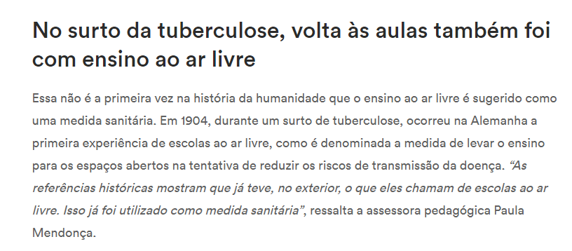
https://escolasexponenciais.com.br/desafios-contemporaneos/como-o-ensino-ao-ar-livre-pode-ser-um-aliado-no-retorno-das-aulas-presenciais/

Slide 21
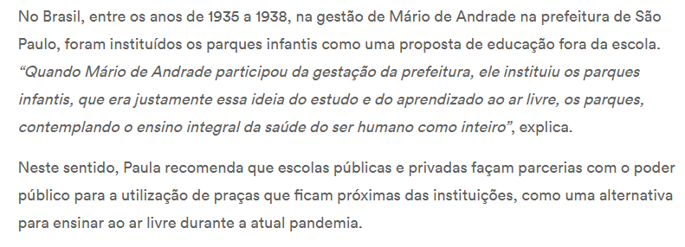
https://escolasexponenciais.com.br/desafios-contemporaneos/como-o-ensino-ao-ar-livre-pode-ser-um-aliado-no-retorno-das-aulas-presenciais/

Slide 22
Obrigada!
Zilsa M. P. Santiago
Departamento de Arquitetura, Urbanismo e Design
Centro de Tecnologia
UFC
zilsa@arquitetura.ufc.br
9 9983 9269

